Slide 1

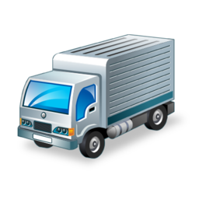
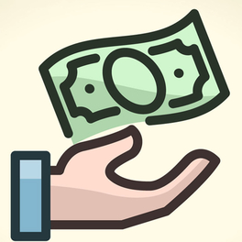

ระบบขนส่งผลไม้ FRUIT TRANSPORTATION SYSTEM

Slide 2





บทที่ 1บทนำ
จากการรับซื้อผลไม้แต่ละครั้งยังพบปัญหาในการรับซื้อผลไม้โดยใช้กระดาษในการจดบันทึกรายละเอียดการรับซื้อผลไม้ต่างๆ หรือ ซื้อพัสดุสำหรับห่อหุ้มผลไม้บางชนิด และการขนส่งผลไม้แต่ละครั้งก็ใช้กระดาษอาจฉีกขาดหรือสูญหายได้
ดังนั้นผู้ศึกษา จึงพัฒนาระบบขนส่งผลไม้ ด้วยการนำเอาระบบคอมพิวเตอร์และเทคโนโลยีสารสนเทศเข้ามาใช้โดยการพัฒนาเป็นระบบออนไลน์สามารถใช้งานที่ไหนก็ได้ที่มีอินเทอร์เน็ต สามารถจัดการกับการรับซื้อผลไม้แต่ละครั้ง และการขนส่งผลไม้แต่ละครั้ง และ การซ่อมบำรุงรถยนต์ที่ใช้เป็นยานพาหนะในการขนส่งแต่ละครั้ง และจัดการกับค่าจ้างพนักงานในแต่ละวัน และ สามารถคำนวณกำไรในการขนส่งผลไม้แต่ละครั้งได้อย่างถูกต้องแม่นยำและมีประสิทธิภาพ

Slide 3


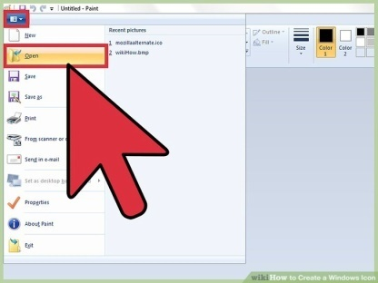
1.2 วัตถุประสงค์
1.2.1 เพื่อศึกษาการจัดการระบบขนส่งผลไม้
1.2.2 เพื่อวิเคราะห์และออกแบบระบบขนส่งผลไม้
1.2.3 เพื่อพัฒนาระบบขนส่งผลไม้

Slide 4

1.3 ขอบเขต
ผู้พัฒนาได้กำหนดขอบเขตการศึกษา เพื่อศึกษาทฤษฏีการพัฒนาเว็บแอพพลิเคชั่นเพื่อให้มีความก้าวหน้าทางเทคโนโลยี
และตอบสนองความต้องการของผู้ใช้งานมากขึ้นและสามารถนำไปประยุกต์ใช้เพื่อต่อยอดให้มีประสิทธิภาพ
ต่อไปในอนาคต ดังนี้
1.3.1 ขอบเขต ผู้ดูแลระบบ (Admin)
1.3.1.1 ผู้ดูแลระบบ สามารถจัดการข้อมูลผู้ใช้ (เพิ่ม/ลบ/แก้ไข ข้อมูลผู้ใช้)
1.3.1.2 ผู้ดูแลระบบ สามารถจัดการกับข้อมูลการรับซื้อผลไม้แต่ละครั้ง (เพิ่ม/ลบ/แก้ไข)
1.3.1.3 ผู้ดูแลระบบ สามารถจัดการข้อมูล ค่าใช้จ่ายในการขนส่งผลไม้ (เพิ่ม/ลบ/แก้ไข)
1.3.1.4 ผู้ดูแลระบบ สามารถจัดการข้อมูลการซ่อมบำรุงรถยนต์ที่ใช้ในการขนส่ง (เพิ่ม/ลบ/แก้ไข)
1.3.1.5 ผู้ดูแลระบบ สามารถจัดการข้อมูลค่าจ้างพนักงาน (เพิ่ม/ลบ/แก้ไข)
1.3.1.6 ผู้ดูแลระบบ สามารถจัดการข้อมูลพนักงาน (เพิ่ม/ลบ/แก้ไข)
1.3.1.7 ผู้ดูแลระบบ สามารถดูรายงานสรุปผลกำไรย้อนหลังได้
1.3.1.8 ผู้ดูแลระบบ สามารถจัดการข่าวประชาสัมพันธ์ (เพิ่ม/ลบ/แก้ไข)
1.3.1.9 ผู้ดูแลระบบ สามารถจัดการการข้อมูลราคารับซื้อผลไม้แต่ละชนิด (เพิ่ม/ลบ/แก้ไข)
1.3.2 ขอบเขตของผู้ใช้ (User)
1.3.2.1 ผู้ใช้สามารถ ดูข้อมูลประชาสัมพันธ์
1.3.2.2 ผู้ใช้สามารถ ดูข้อมูลราคาการรับซื้อผลไม้แต่ละชนิด

Slide 5
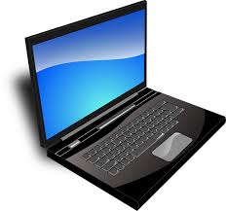
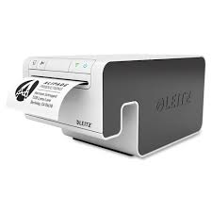

1.4 อุปกรณ์ที่ใช้ในการศึกษา
1.4.1ฮาร์ดแวร์ที่ใช้
1.4.1.1 เครื่องคอมพิวเตอร์หน่วยประมวลผลกลาง Core i3 (2.10GHz)
1.4.1.2 เครื่องคอมพิวเตอร์หน่วยความจำหลัก 8 GB
1.4.1.3 จอแสดงผลภาพขนาด 14 นิ้ว
1.4.1.4 เครื่องพิมพ์ (Printer)
1.4.2 ซอฟต์แวร์ที่ใช้
1.4.2.1 ระบบปฏิบัติการ Microsoft Windows 10 ใช้ระบบปฏิบัติการ
1.4.2.2 โปรแกรม Netbeans ใช้พัฒนาโปรแกรม
1.4.2.3 โปรแกรม Wampp เป็นโปรแกรมจำลอง
Server และยังสามารถจัดการระบบฐานข้อมูล MySQL ได้อย่างมีประสิทธิภาพ
1.4.2.4 โปรแกรม Adobe Photoshop CS6 สำหรับสร้างงานด้านกราฟิก

Slide 6
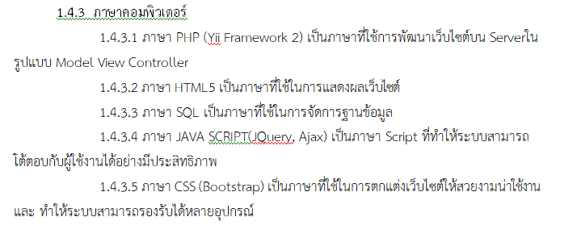




Slide 7

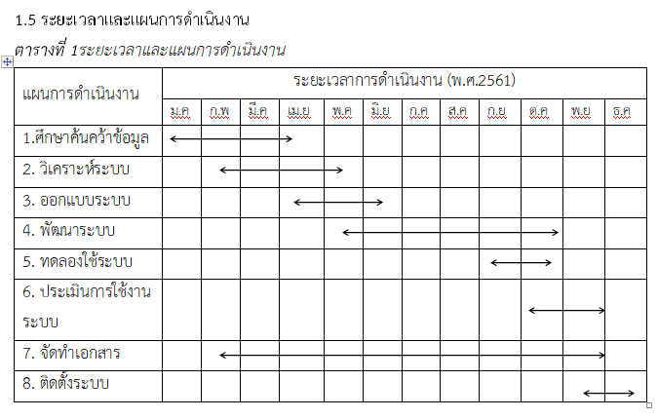

Slide 8

1.6 ประโยชน์ที่คาดว่าจะได้รับ
1.6.1 ความสะดวก มีระเบียนในการจัดการกับข้อมูลได้อย่างมีประสิทธิภาพ
1.6.2 สามารถนำเอาระบบคอมพิวเตอร์มาประยุกต์ใช้งานได้อย่างมีประสิทธิภาพ
1.6.3 สามารถพัฒนาระบบให้สามารถนำมาใช้งานจริงได้ และได้เรียนรู้การทำงานของระบบขนส่งผลไม้
1.7 คำนิยามศัพท์เฉพาะ
1.7.1 การขนส่ง หมายถึง การเคลื่อนย้ายคนและสิ่งของจากที่หนึ่งไปยังอีกที่หนึ่ง
การขนส่งแบ่งออกเป็นหมวดใหญ่ดังนี้ ทางบก ทางน้ำ ทางอากาศ และ อื่น ๆ
1.7.2 ผู้ดูแลระบบ (Admin) หมายถึง เจ้าของกิจการ ร้านสุปราณี
1.7.3 ผู้ใช้ (User) หมายถึง พนักงาน หรือผู้ใช้งานทั่วไปที่เข้ามาเยี่ยมชมระบบ

Slide 9
บทที่ 2 ทฤษฎีและงานวิจัยที่เกี่ยวข้อง

Slide 10

ในการพัฒนาระบบขนส่งผลไม้ (Fruit transportation system) ผู้พัฒนาได้ดำเนินการศึกษาทฤษฎีและงานวิจัยที่เกี่ยวข้องดังนี้
2.1 อินเทอร์เน็ต (Interneet)
2.2 ระบบสารสนเทศ (Information system)
2.3 ทฤษฎีการออกแบบเว็บไซต์
2.4 ทฤษฎีการวิเคราะห์และออกแบบระบบ
2.5 โปรแกรม Sublime Text
2.6 โปรแกรม photoshop cs6
2.7 โปรแกรม Wamp
2.8 โปรแกรม Netbeans
2.9 ภาษา HTML 5 (Hyper text Markup Language)
2.10 ภาษา PHP (PHP Hypertext Preprocessor)
2.11ภาษา CSS (Cascading Style sheets)
2.12 ภาษา JavaScript
2.13 ภาษา SQL
2.14 งานวิจัยที่เกี่ยวข้อง

Slide 11
2.14 งานวิจัยที่เกี่ยวข้อง
1. งานวิจัย วิภาวรรณ, พันธุ์สังข์ . (2554). การพัฒนาระบบวางแผนการขนส่งเพื่อลดการเดินรถบรรทุกเที่ยวเปล่า.
2. งานวิจัยHeikoDesruelle (2556,บทคัดย่อ)ทำการวิจัยเรื่องการพิจารณาแก้ไขสำหรับการออกแบบสถาปัตยกรรมแพลตฟอร์มโปรแกรมเว็บอุปกรณ์หลาย
3. งานวิจัย Adam Altar(2556,บทคัดย่อ)ทำการวิจัยเรื่อง การออกแบบรูปแบบ MVC
4. งานวิจัย BurcuYilmaz Kay(2556,บทคัดย่อ)การประยุกต์ใช้เว็บตามระบบการตรวจสอบสำหรับระยะทางและการศึกษาอย่างเป็นทางการ

